Slide 1

같이 가자
20조
백장현 박지선 장용훈 이효준 고양제
001

Slide 2
Contents
1
프로젝트 목표
2
개발 과정
3
중간 결과
4
향후 계획

Slide 3
1
< 프로젝트 목표 >
궁극적 목표
: 개인이 원하는 장소들을 입력하여 이벤트를 열고,
이벤트에 참여하는 사용자들이 해당장소에서 여러 인증절차를
거쳐 미션을 성공하게 되면 ,이벤트 개최자가 제공하는 보상을
받을 수 있게 하는 플랫폼을 만든다.
기능적 목표
: 로그인 화면, DB, AWS 구축 및 연동, 이벤트 등록,
지도 표시 및 길찾기, 방문 인증, 랭킹 및 보상, UI 디자인
Copyrightⓒ. Saebyeol Yu. All Rights Reserved.

Slide 4
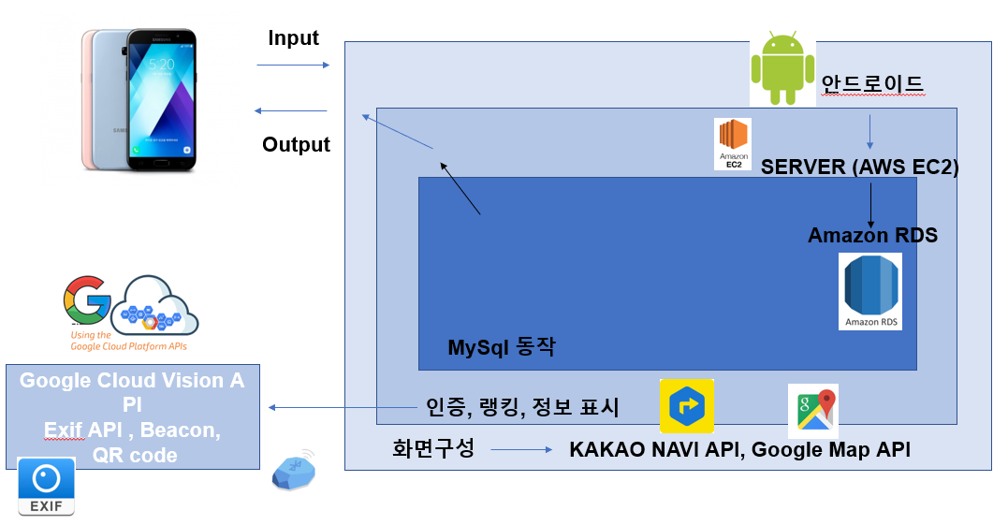
2
개발과정 - < 시스템 설계 >
Copyrightⓒ. Saebyeol Yu. All Rights Reserved.

Slide 5
2
개발과정 - < 수행 내용 >
기능 | 진행 | 부족한 점 | 개선방향
로그인 | 70% | UI부분이 너무 투박하고, DB의 연동이 100% 완료 X | UI를 개선하고 테스트를 통해 DB연동
DB , AWS 구축 및 연동 | 40% | 장소 이미지 업로드 및 이벤트 등록 기능 구현 X | DB에 이미지, 이벤트 정보 저장 기능 구현
지도 표시 및 길찾기 | 90% | 근거리간 이동시 길찾기 기능이 무의미 | AR기반으로 현위치로부터 지정된 장소까지 화면상 화살표로 보여주는 기능 구현
UI 디자인 | 20% | 화면에 보기 쉬운 배치와 버튼크기 조절 | 더 보기 편하고, 예쁘게 만들기
Copyrightⓒ. Saebyeol Yu. All Rights Reserved.

Slide 6
2
개발과정 - < 수행 세부 내용 : 인증 >
기능 | 진행 | 부족한 점 | 개선방향
GPS | 95% | GPS신호가 잘 잡히지 않는 지하/건물내부에서 무용지물 , GPS오류에 의해 미션장소에 도착하여 제대로 인증이 되지 않는 경우 | 사용자가 장소 등록 시 주소가 건물내부/ 지하인 경우 인증방식을 다른방식으로 선택하라는 메세지 띄움
EXIF | 70% | 사진에따라서 gps값이 null이 뜸 | null값이 뜰 경우 다른 사진 고르게 함
QR CODE | 70% | 사용자가 직접 QR코드를 만들어야함 | 이벤트 등록시 QR코드 생성 기능 구현
Copyrightⓒ. Saebyeol Yu. All Rights Reserved.

Slide 7
2
개발과정 - < 개발 예정 기능 >
기능 | 진행 | 부족한 점 | 개선방향
BEACON | 0% | 진행하지 못함 | 비콘 구입, 코드 구현
이벤트 등록 | 10% | 동적으로 이벤트 등록 X | DB에 이미지, 이벤트정보 저장 기능 구현
랭킹 및 보상 | 10% | 랭킹에 대한 기준이 모호, 보상 선택에 관한 부분 구현 X | 랭킹에 대한 기준 만들기, 보상에 대한 테이블 만들기
+ 추후 이미지 분석 기능 개발 예정
Copyrightⓒ. Saebyeol Yu. All Rights Reserved.

Slide 8
3
중간 결과 - < 시연 영상 >
Copyrightⓒ. Saebyeol Yu. All Rights Reserved.

Slide 9
4
향후 계획
완료되지 않은 기능들 구현
교수님들의 피드백 반영
코드 리뷰 및 디버깅
비콘 구입 후 테스트
새로운 기능 구상
Copyrightⓒ. Saebyeol Yu. All Rights Reserved.

Slide 10
3
Q&A
Copyrightⓒ. Saebyeol Yu. All Rights Reserved.

